Slide 1
ネットワーククラスタリングによる
ラップ・コラボレーショングループの
地域性変化の定量的分析
杉本 徹

Slide 2
目次
1.背景
2.本研究の目的と学術的側面
3.本研究のアプローチ
4.データセット準備
5.結果
6.本研究の限界点と将来性
7.結論

Slide 3
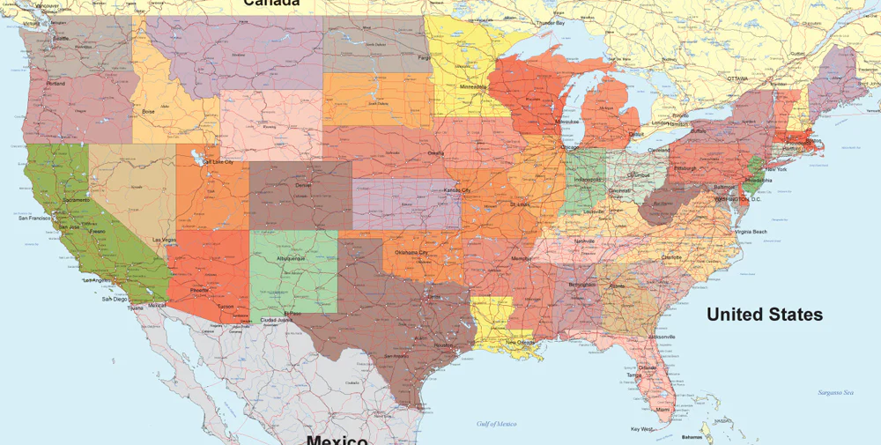
従来のラップの地域性
地域間の対立
（例：異なる地域間での抗争）
地域ごとの音楽性の獲得
ローカルなラッパーネットワークの発生
90’sのラップの商業化・マーケティング
特に西海岸vs東海岸レーベルの対立
地元重視の偏り
他地域コミュニティとの疎な関係
ハブ同士が繋がりたくない
(Smith, 2005)

Slide 4

インターネット由来の新たなラップ文化
仮説
音楽共有サイトの登場
地域偏重のコラボレーション
↓
他地域間のコラボ関係の増加
他地域コミュニティとの
密なネットワーク
SoundCloudへの楽曲投稿
オンライン上での
楽曲プロデュース文化
地域を超えたコラボ
具体例
“Lucid Dreams” 10億回再生
ラッパーとプロデューサーは
オンライン上の関係
お互い遠い拠点(Chicago-Virginia)

Slide 5
本研究の目的と側面
リサーチクエスチョン
オンライン音楽共有プラットフォームの台頭は、
ラップコミュニティにおける地域バイアスの解消に
寄与する可能性があるか？
目的と学術的側面
これまでに地域対立がコラボレーションを妨げる要因であったか
現代のラップ文化において、「地元重視」の定説は変化したか
を検証・調査することで
ラッパーネットワークのコラボ特徴を明らかにすることを
目的とする

Slide 6
本研究のアプローチ
ラップ・コラボにおける地域性を
ネットワーク分析で定量的に調べる
コミュニティ検出
情報複雑性の評価
地域バイアス評価
APIからネットワーク構築
地域情報の割り当て
クラスタリング
(Louvain法)
クラスタごとの
地域情報エントロピーの計算
クラスタ間
＆
時系列データ間での
地域バイアスを検定

Slide 7
データセット準備
SoundCloud前ネットワーク
SoundCloud後ネットワーク
・データソース：
オープンアクセスデータ
・1980年代-2000年代までの楽曲群
・データソース：
Lyrical Lemonade YouTube Channel
・2015-2024までの232曲
・1363人のコラボレーター
共通の処理
・YouTube Data APIを用いたデータ収集
・SNSを情報源とした、アーティストに対する地域情報ラベルの割り当て
・米国地域ラベル（W, S, MW, NE）と国別ラベル（UK, NOR等）
例：ロサンゼルス（アメリカ西部）であれば「W」ラベルを付与

Slide 8
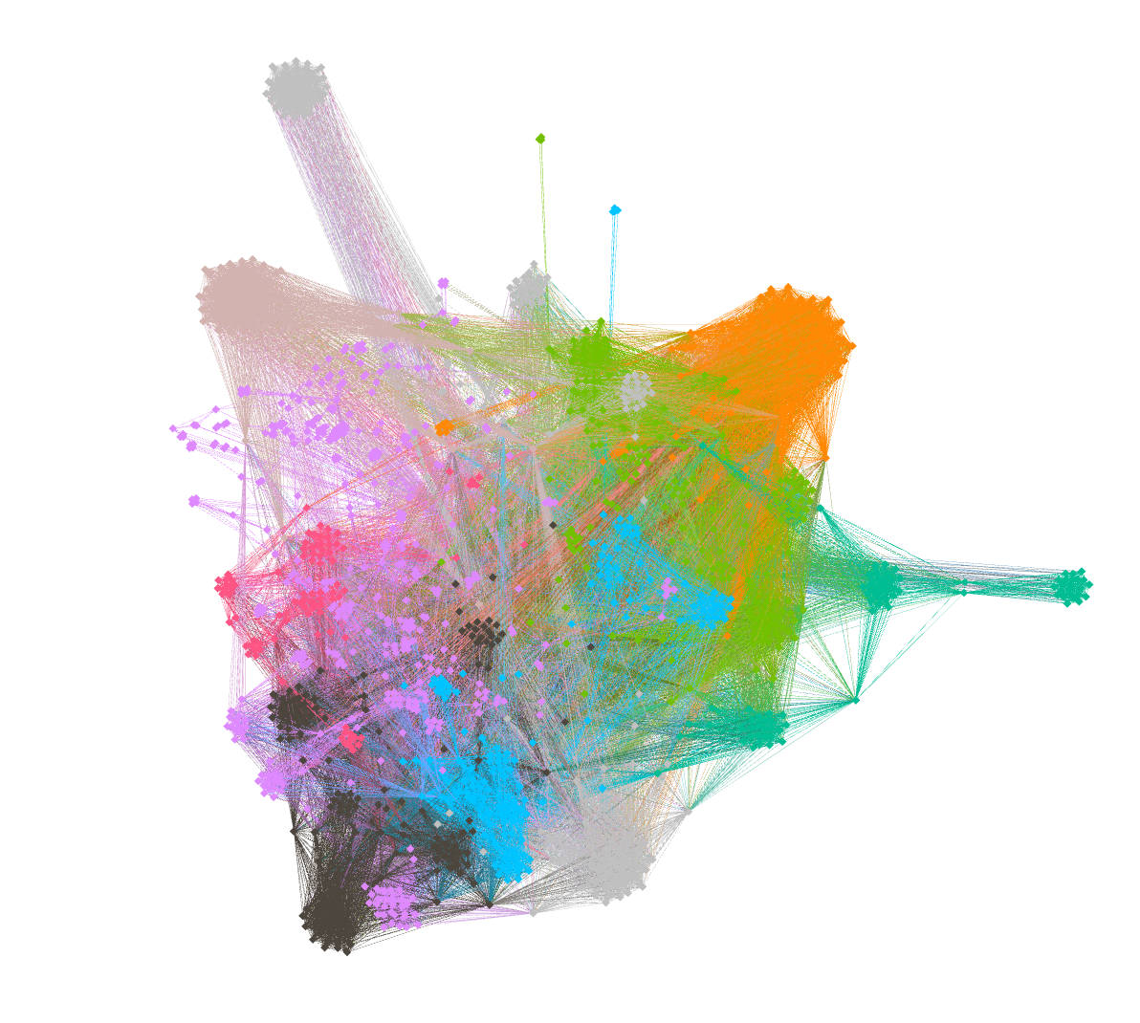
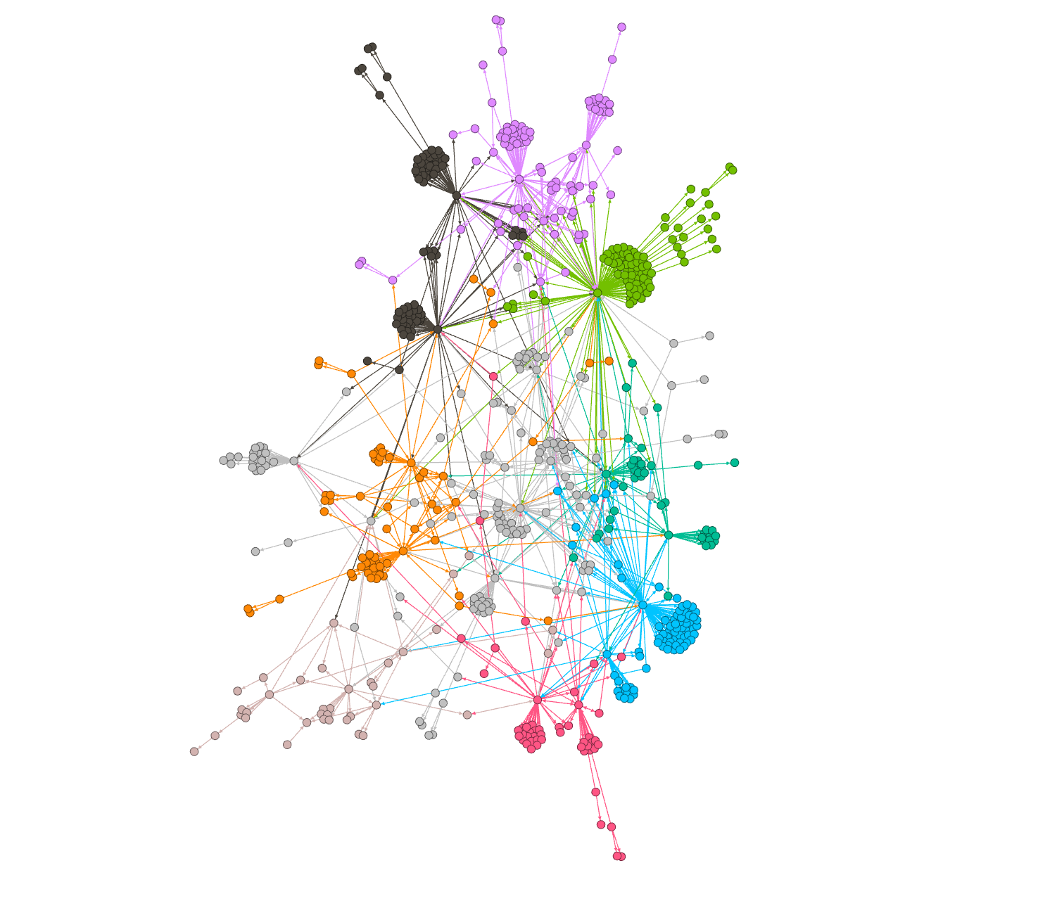
ネットワーク構築とクラスタリング結果
SoundCloud前ネットワーク
２２個のコミュニティを検出
SoundCloud後ネットワーク
１２個のコミュニティを検出

Slide 9
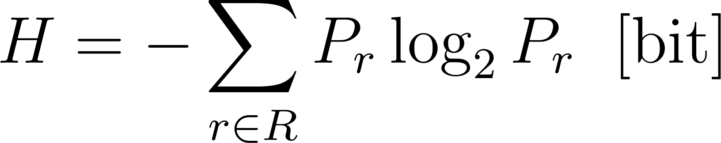
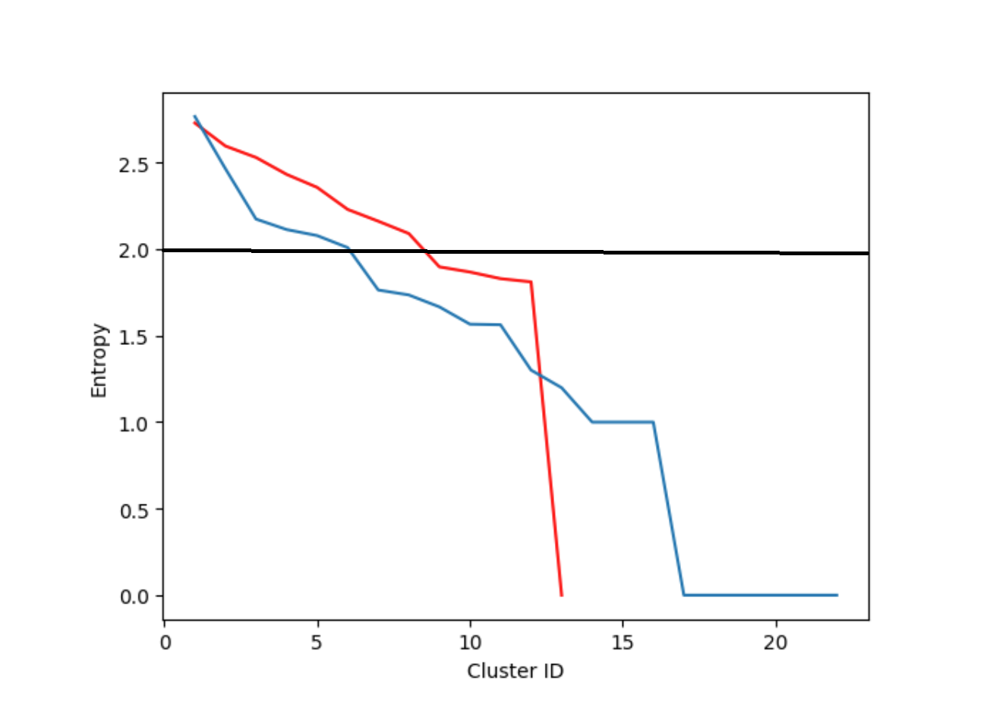
情報複雑性の評価
クラスタ数とエントロピーのプロット
赤線：SoundCloud後ネットワーク
青線：SoundCloud前ネットワーク
Pr​ はクラスタ内での地域 r の割合を表し、R はすべての地域の集合を示す。
エントロピー２以上のクラスタ数の割合は
SoundCloud前の４割
から
SoundCloud後の８割
に増加
地域に分散した
クラスタの増大を
意味する
より多くの情報量を出しているのは「SoundCloud後ネットワーク」
ラベル数2.0程度の情報量をどう評価するか

Slide 10
地域バイアス評価
過去と現在の地域バイアス変化
クラスタ間の地域バイアスの評価
SoundCloud登場前後で地域バイアスが
減少した
音楽投稿サイトの影響が示唆される
両ネットワークのクラスタ間で
地域バイアスが認められる
過去の
ネットワークの
クラスタ間で
地域対立を
反映
現在のネットワークの
クラスタ間で
地域対立を反映
↓
仮説と反する

Slide 11
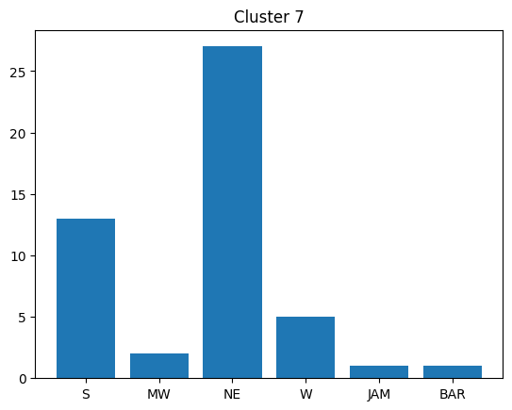
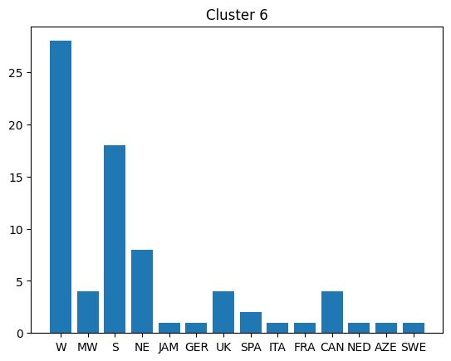
過去のラッパーネットワークの地域対立
背景
90年代の東海岸vs西海岸
レーベルの抗争
クラスタ7は東海岸クラスタ
西海岸(W)の頻度が極端に低い
クラスタ６は西海岸クラスタ
東海岸(NE)の頻度が極端に低い
ラッパーネットワーク特有の性質は地域性に起因することを示唆

Slide 12
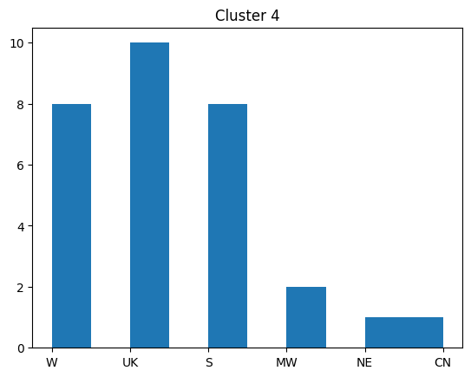
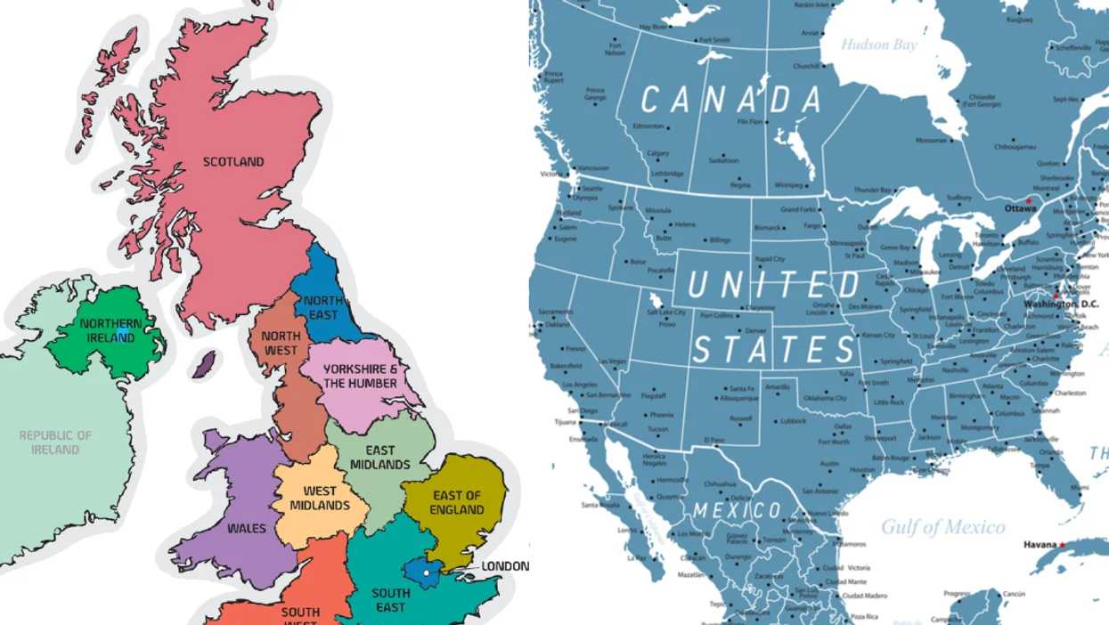
ラップネットワークのグローバル化
従来のネットワークは
地元重視の偏り
他地域コミュニティとの疎な関係
↓
外国とのコラボ関係の発生
より地域的に幅広いコミュニティ
へと変化

Slide 13
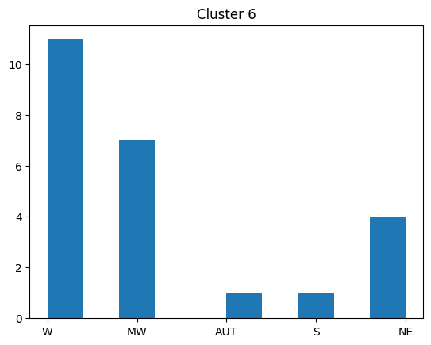
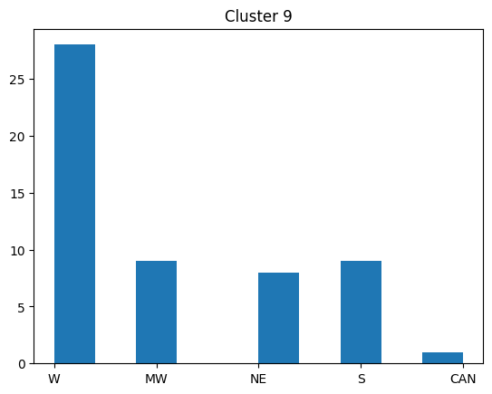
SoundCloud後も地域差が残っている要因の分析
考えられる原因：ミュージックビデオ業界の地理的特徴
ロサンゼルス (W) のビデオ技術者の多さ→映像産業の中心地
Lyrical Lemonade（制作会社）はシカゴ(MW)拠点のアーティストに注目している→「MW」の偏り発生

Slide 14
本研究の限界点と将来性
データの制限
コラボレーターの正確な所在地情報の不足
ソーシャルメディアアカウントを持たないコラボレーターの存在
データの選択バイアスの可能性
将来の研究方向
より広範なコラボレーションネットワークの調査
TikTokラッパーなど新しいオンラインラップコミュニティの分析
特定のコラボレーターをネットワークから分離することがバイアス解消につながるかもしれない
バイアスを解消することでより正確な分析（ネットワークの統計的変化やコラボレーション関係）が出来るようになる

Slide 15
結論
研究結果のまとめ
過去と現在のラップコラボレーションネットワークの地域バイアスを比較
SoundCloud登場前後で地域バイアスに有意な変化が見られた
オンラインプラットフォームの影響①
インターネット音楽共有プラットフォームが地域対立を減少させるとの仮説を検証
結果は仮説と矛盾し、地域バイアスが依然として存在することが判明
一方で、アメリカ内の幅広いコラボどころか、グローバルなネットワークに発展
取ったデータのバイアスを取り除いた上での将来の分析の必要性

